Slide 1




Gestion des activités d’un apiculteur
TPI 2024
Kevin Avdylaj – CID4B
Gaël Sonney – Chef de projet
Nicolas Borboën – Expert
Pascal Benzonana - Expert

Slide 2
Introduction

Slide 3
Introduction
Réalisation
Difficultés rencontrées
Améliorations possibles
Conclusion

Slide 4



Réalisation
Organisation du projet
/presentation
/doc
/sourceCode
TPI-KevinAvdylaj.zip

Slide 5
Réalisation
Organisation du projet
/presentation
/doc
/PDFs
/Sources
/sourceCode
TPI-KevinAvdylaj.zip

Slide 6

Réalisation
Organisation du projet
/presentation
/doc
/PDFs
/Sources
/sourceCode
/server
/app
fichiers docker
TPI-KevinAvdylaj.zip

Slide 7
Réalisation
Organisation du projet
/presentation
/doc
/PDFs
77 commits
1 branche (main)
/Sources
Commits tous les jours avant les pauses
/sourceCode
/server
/app
fichiers docker
TPI-KevinAvdylaj.zip

Slide 8

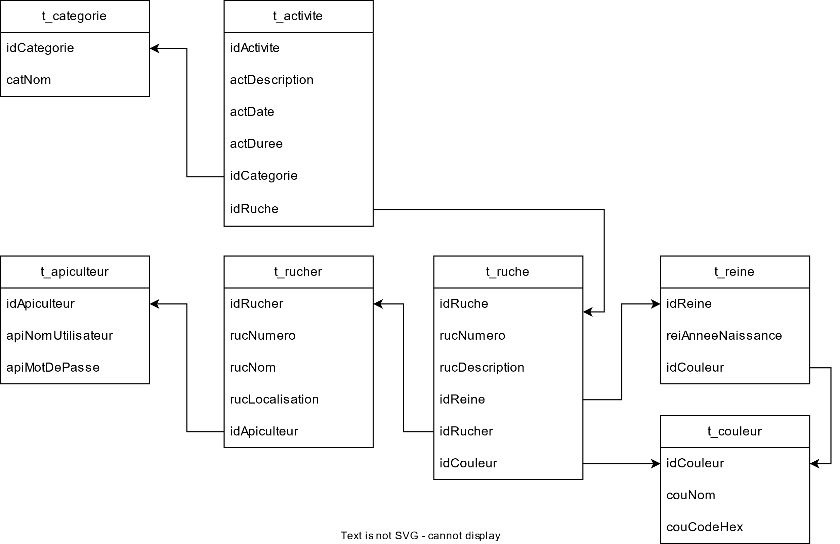


Réalisation
Base de données

Slide 9
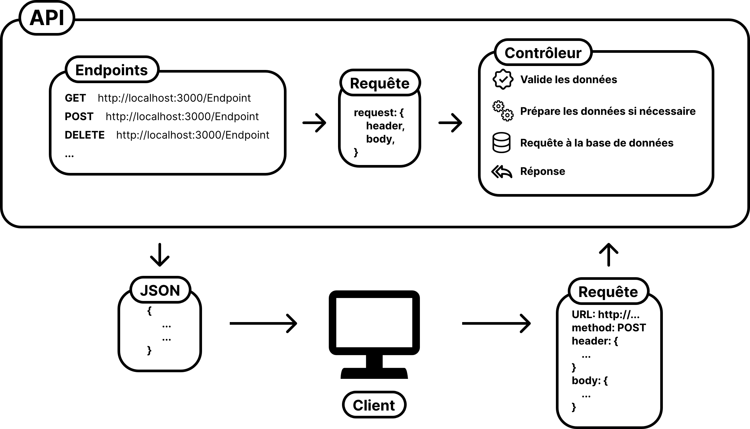
Réalisation
API

Slide 10
Réalisation
Frontend
<script>
…
</script>
<template>
…
</template>
<style>
…
</style>

Slide 11
Difficultés rencontrées

Slide 12
Difficultés rencontrées
Gérer les états
<Composant>
Update
<Composant>
État
<Composant>
<Composant>

Slide 13
Difficultés rencontrées
Gérer les états
Composant
const parser = z.array(rucherParser)
const ruchers = createFetchResult<z.infer<typeof parser>>()
ruchers.load({
url: BASE_URL+'/rucher',
req: {
headers: {
'Authorization': `bearer ${getToken()}`
}
},
parser
})

Slide 14
Difficultés rencontrées
Gérer les états
Composant
Composable
export const ruchersFetch = createFetchResult<Rucher[]>()
export const loadAllRucher = () => {
ruchersFetch.load({
url: BASE_URL+'/rucher',
req: {
headers: {
'Authorization': `bearer ${getToken()}`
}
},
parser: z.array(rucherParser)
})
}
loadAllRucher()

Slide 15
Difficultés rencontrées
Gérer les états
<Composant>
Update
<Composant>
État
<Composant>
<Composant>

Slide 16
Difficultés rencontrées
Gérer les états
<Composant>
État
Update
<Composant>
Read
U
R
Composable
<Composant>
<Composant>
<Composant>

Slide 17
Difficultés rencontrées
Déploiement
DB
API
APP
Local

Slide 18
Difficultés rencontrées
Déploiement
DB
API
APP
Local
Containerisé

Slide 19
Améliorations possibles

Slide 20
Améliorations possibles
Design
Feedback
Anglais
Bug
Structure de fichiers

Slide 21
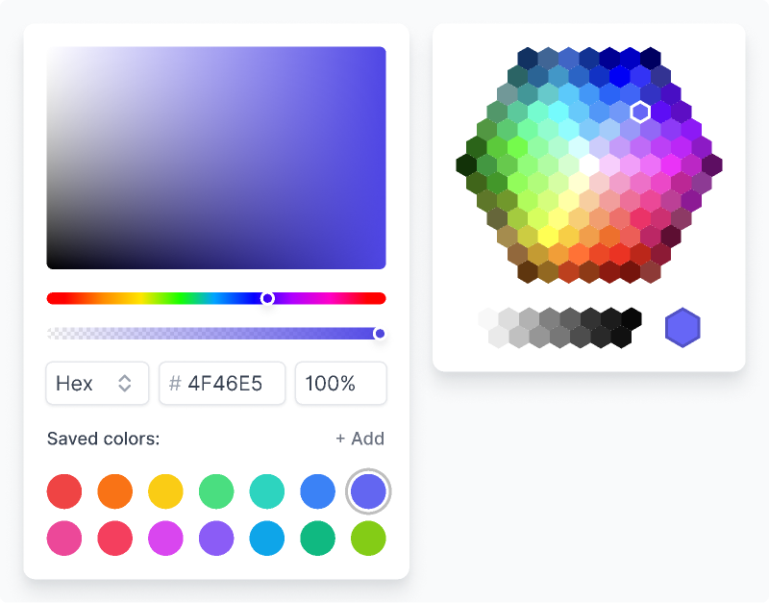
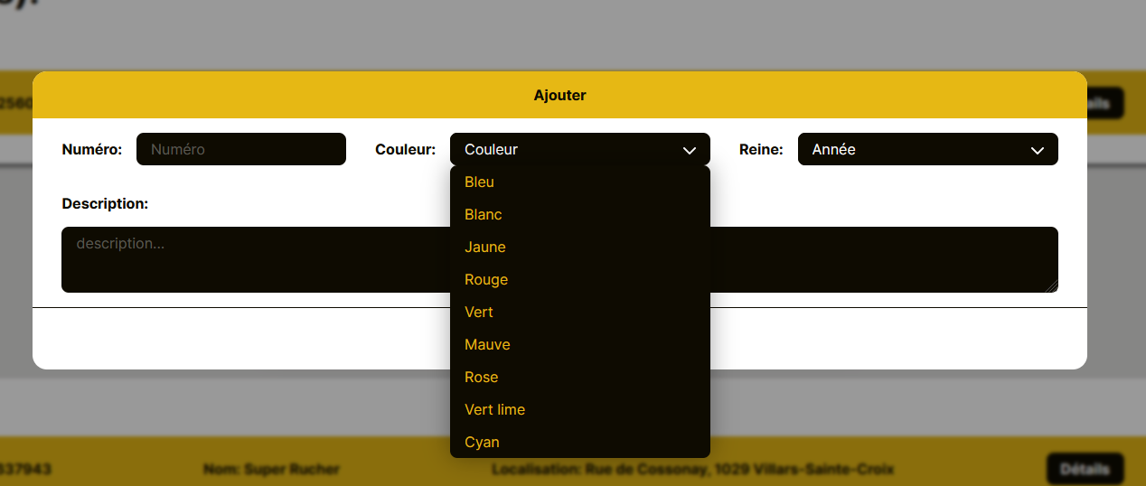
Améliorations possibles
Design

Slide 22
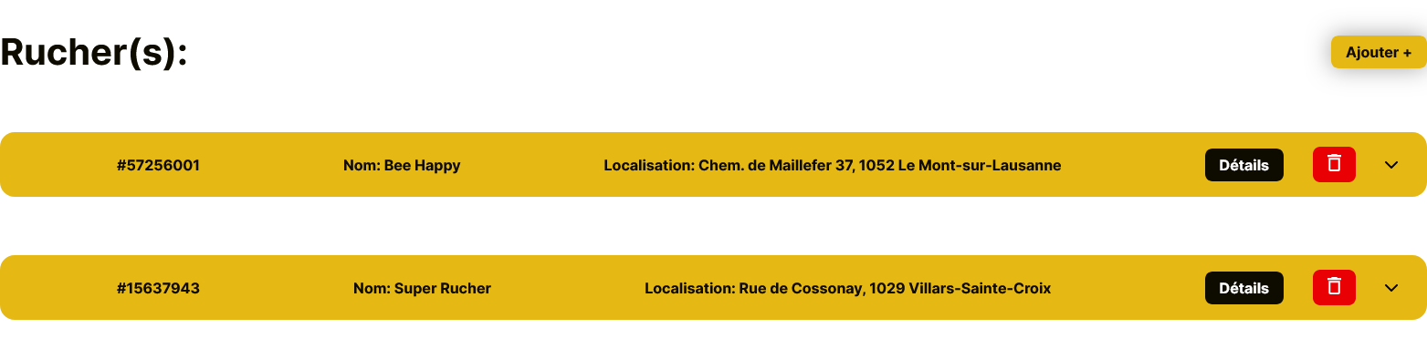
Améliorations possibles
Design

Slide 23
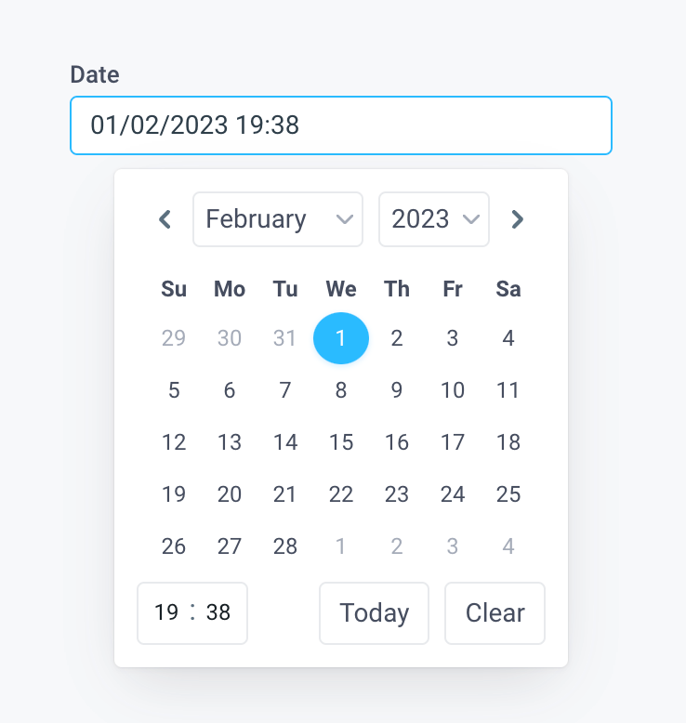
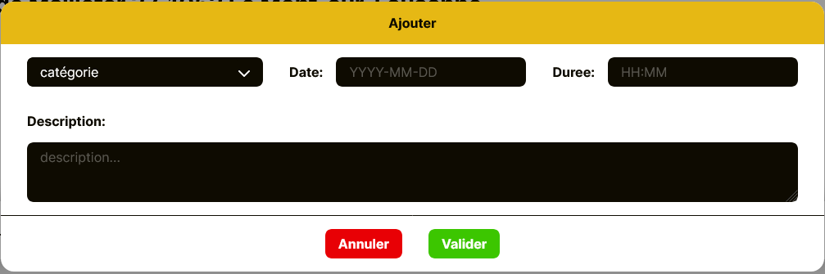
Améliorations possibles
Design

Slide 24
Améliorations possibles
Feedback
Action réussie
Action échouée

Slide 25
Améliorations possibles
Anglais
t_rucher
t_ruche
idRucher
rucNumero
rucNom
rucLocalisation
idApiculteur
idRuche
rucNumero
rucDescription
idReine
idRucher
idCouleur

Slide 26
Améliorations possibles
Anglais
Apiary
Hive
id
number
name
localisation
fkApiarist
id
number
description
fkQueen
fkApiary
fkColor

Slide 27
Améliorations possibles
Anglais
<rucher-item
v-for="rucher in ruchersFetch.data.value"
v-bind="{
id: rucher.idRucher,
nbr: rucher.rucNumero,
name: rucher.rucNom,
localisation: rucher.rucLocalisation,
}"
></rucher-item>
<ruche-item
v-for="ruche in ruches.data.value"
v-bind="{
nbr: ruche.rucNumero,
color: ruche.couleur.couCodeHex,
id: ruche.idRuche
}"
></ruche-item>

Slide 28
Améliorations possibles
Anglais
<apiary-item
v-for="apiary in apiariesFetch.data.value"
v-bind="{
id: apiary.id,
nbr: apiary.number,
name: apiary.name,
localisation: apiary.rucLocalisation,
}"
></apiary-item>
<hive-item
v-for="hive in hives.data.value"
v-bind="{
nbr: hive.number,
color: hive.color.codeHex,
id: hive.id
}"
></hive-item>

Slide 29
Améliorations possibles
Bugs
Session utilisateur
URL

Slide 30
Améliorations possibles
Structure de fichiers
/src
/controllers
Par type
/database
/middlewares
/routes
/utils
/validation

Slide 31
Améliorations possibles
Structure de fichiers
/src
/controllers
auth.controller.ts
Par type
ruche.controller.ts
rucher.controller.ts
…
/database
/middlewares
/routes
/utils
/validation

Slide 32
Améliorations possibles
Structure de fichiers
/src
/auth
/ruche
Par fonctionnalité
/rucher
/activite
/categorie
/reine

Slide 33
Améliorations possibles
Structure de fichiers
/src
/auth
/controllers
Par fonctionnalité
/database
/middlewares
…
/ruche
/rucher
/activite
/categorie
/reine

Slide 34
Conclusion
Notes:
Satisfait, utilisable, bonne organisation, bilan personnel

Slide 35
À vos questions !

